Slide 1
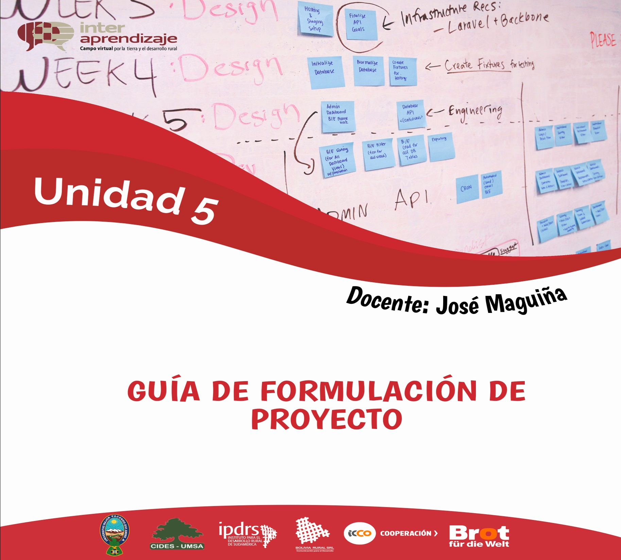

Slide 2


GUÍA DE FORMULACIÓN DEL PROYECTO
La Guía para formular un proyecto ha sido elaborada por José Maguiña Villón sobre la propuesta del IICA.
El proyecto final deberá ser elaborado en la Unidad 5 con las instrucciones que en ese momento se emitirán.
En esta presentación se comparte los puntos para elaborar el proyecto y una lista de preguntas a manera de pautas para trabajar la redacción.
Se recomienda a cada participante ir estructurando su proyecto dentro de este formato.

Slide 3
GUÍA DE FORMULACIÓN DEL PROYECTO
Titulo
Resumen ejecutivo
Localización y contexto
Población objetivo
Justificación (generada por el diagnóstico y el análisis de políticas y propósitos del ente formulador, de preferencia desde una matriz FODA). Enfoque del proyecto
Problema principal
Objetivos general y específicos
Resultados y actividades principales
Marco lógico
Presupuesto
Cronograma
Plan de monitoreo y evaluación. Plan de rendición de cuentas
Análisis de factibilidad (económica/financiera, técnica, social y medio ambiental)
Organización de la gestión
Supuestos y riesgos

Slide 4
PREGUNTAS PARA DESARROLLAR LA GUÍA
QUÉ se va a hacer – Resumen ejecutivo
DÓNDE Y EN QUÉ CONTEXTO se va a hacer- Localización, condiciones.
PARA QUIÉNES se va a hacer – Población objetivo.
POR QUÉ Y CON QUÉ ENFOQUE se va a hacer – Justificación (Diagnóstico, FODA), características o razones del enfoque seleccionado.
PARA QUÉ se va a hacer – Problema principal
QUÉ se propone lograr - Objetivos y resultados del ML.
CÓMO se hará – Actividades y tareas del ML.
CON QUÉ se hará – Presupuesto y fuentes de financiamiento.
CUÁNDO/CUÁNTO TIEMPO se hará – Cronograma con fechas.
CÓMO se monitoreará y se rendirá cuentas – Plan de monitoreo y evaluación
CUÁL ES SU FACTIBILIDAD – Beneficio/Costo y otros, capacidad técnica, efecto social y efecto ambiental.
QUIÉNES lo harán – Estructura organizativa de la gestión.
CÓMO SE LO VA A ADMINISTRAR - Organigrama

